Slide 1

användare med särskild rättighet för vädervarningar i WIS
Utbildningsmaterial för LÄNSSTYRELSEN
Rev. 2021-03-25

Slide 2
Innehåll
Förutsättningar
Rättigheter och inställningar i WIS
Om vädervarningar i WIS
Varningsförslag,
påverkansbedömning och
ställningstagande
Meddelandeutskick
Utvärdering av vädervarningar
Exempel på besvarade påverkans-bedömningar och nationella varnings-utvärderingar
Tips - klicka och hoppa direkt till ett kapitel!

Slide 3
Förutsättningar

Slide 4
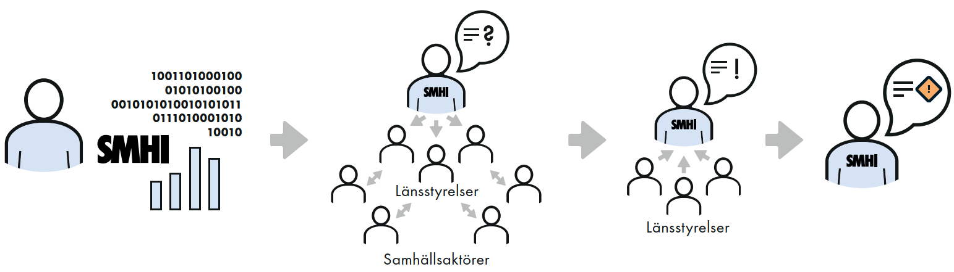
Om vädervarningar och WIS
SMHI:s vädervarningssystem syftar till att skapa vädervarningar som är konsekvensbaserade, vilket innebär att SMHI beslutar om varningsnivå utifrån den påverkan ett visst väder väntas få. Varning ska utfärdas när samhället behöver varnas.
Systemet bygger på samverkan och ska ge förutsättningar för samhället att i tid rusta sig på rätt sätt.
Målet är att vädervarningar ska utgöra relevant stöd för förberedelse och planering för såväl berörda samhälls-aktörer som samhället i övrigt.
Detta utbildningsmaterial vänder sig till dig som har särskild rättighet för vädervarningar i WIS.

Slide 5
Om utbildningsmaterialet
Det finns två utbildningar i powerpoint för vädervarningar i WIS. Målgrupperna är:
  WIS-användare med standardrättighet för vädervarningar
  WIS-användare hos länsstyrelserna med särskild rättighet för vädervarningar
Som komplement finns en kortare variant om inställning av Meddelandeutskick för användare som saknar standardrättigheter för vädervarningar.
Utbildningsmaterialet är anpassat för att visa på egen dator och inte för undervisning på storskärm.

Slide 6
Om vädervarningsmodulen och påverkansbedömningar i WIS
I WIS finns föreslagna och publicerade varningar samt publicerade meddelanden. WIS är huvudsaklig kanal för samhällets aktörer avseende notifieringar om vädervarningar och meddelanden.
Vädervarningsmodulen är synlig för WIS-användare som har standardrättighet i WIS.
Läs mer om rättigheter på slide 10.
I vädervarningsmodulen utförs följande moment:
SMHI presenterar förslag till varning med tillhörande varningsunderlag och en begäran om ställningstagande av berörda länsstyrelser.
Länsstyrelserna gör ställningstagande till SMHI:s varningsförslag utifrån länets påverkans-bedömning
SMHI publicerar beslutade varningar
SMHI begär svar på nationell varnings-utvärdering från berörda länsstyrelser, efter avpublicerad vädervarning
Länsstyrelserna besvarar frågorna i nationell varningsutvärdering

Slide 7
Förkunskaper
För att ta till sig utbildningen på bästa sätt behöver du:
inloggning i WIS
vara insatt i arbetssättet med konsekvensbaserade vädervarningar
ha genomgått grundutbildningen för samhällsaktörer på SMHI:s webbplats
För en fullständig beskrivning av väder-varningssystemet, rekommenderas genomläsning av Nationell vägledning för vädervarningar – samhällsaktörernas arbete på
https://www.smhi.se/kunskapsbanken/meteorologi/varningar-och-meddelanden/for-samhallsaktorer/om-vadervarningar-for-samhallsaktorer-1.169487
För mer information och webb-utbildningar om WIS, hänvisas till www.msb.se/wis.

Slide 8
Behörigheter och inställningar för vädervarningsinformation i WIS

Slide 9
Om rättigheter
WIS ska inte innehålla sekretessbelagd information. Däremot är läsrättigheter för väderinformation begränsade eftersom det krävs förkunskap för att tolka och förstå vad ett varningsförslag är och hur underlaget ska användas.
Om du behöver dela vädervarningsinformation i till exempel ett samverkanskontext, så se till att mottagaren har förutsättningar att förstå koncept och status på informationen. Tänk också på att väder- och varningsinformation snabbt kan ändras och prognos- och varningsmaterial som exporteras kan bli inaktuellt.
Särskild varsamhet gäller för underlag vid översvämningsvarningar. Dessa har en särskild markering i WIS som indikerar innehåll med känslig information. Det beror på att underlaget innehåller översvämningskartor med en hög detaljeringsgrad och en inneboende osäkerhet, vilket ställer krav på att kunna tolka och använda informationen. Dessutom finns aspekter kring informationssäkerhet att beakta.

Slide 10
Vem ser och gör vad i WIS?
Användare med standardrättigheter för vädervarningar i WIS
Ett urval WIS-användare hos länsstyrelserna. Rättigheten tilldelas av länsstyrelsens aktörsadministratör
Kan lämna ställningstagande och utvärdera vädervarningar för det egna länet
Användare som saknar standardrättigheter för vädervarningar i WIS
WIS-användare som tillhör grupperna Övriga aktörer (t.ex. frivilligorganisationer och privata aktörer med krisberedskapsansvar) samt Utländska aktörer i WIS
Kan prenumerera på meddelandeutskick om publicerade vädervarningar
Kan ställa in meddelandeutskick för situationer när det egna länet ska lämna ställningstagande samt besvara nationell varningsutvärdering
WIS-användare hos till exempel länsstyrelser, regioner, kommuner och myndigheter.
Kan se varningsförslag och publicerade varningar
Kan prenumerera på meddelandeutskick om publicerade och föreslagna varningar samt publicerade meddelanden
Användare som tilldelats särskild rättighet för vädervarningar i WIS
(utöver standardrättigheter)

Slide 11
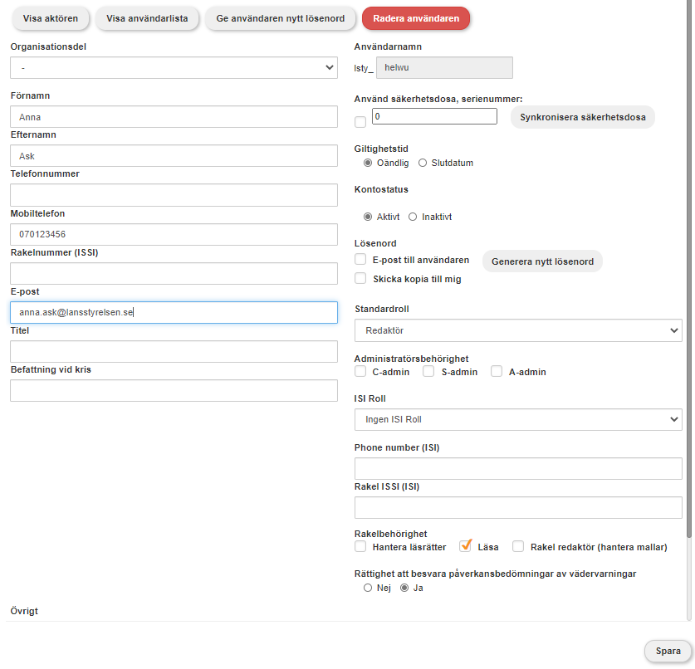

Särskild rättighet för vädervarningar
Respektive länsstyrelse avgör vilka inom organisationen som har rättigheter att besvara begäran om ställningstagande till varningsförslag.
Rättigheten innebär även möjlighet och ansvar att besvara utvärderingar.
Inställningen görs av en aktörs-administratör i användarens profil.
I profilen markeras:
Först efter detta kan användaren rapportera ställningstaganden.

Slide 12
Om vädervarningar i WIS

Slide 13
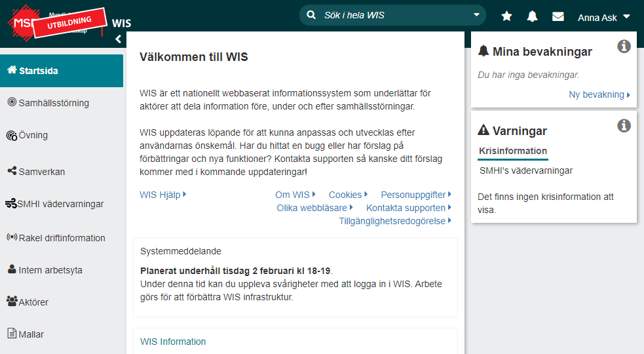
Vädervarningsmodulen
WIS är en portal för Sveriges krisberedskap som underlättar för aktörer att dela information.
WIS består av ett antal moduler.
Om menyvalet saknas, tillhör din aktör “övriga aktörer” och endast prenumeration på meddelande är möjlig. Se Meddelandeutskick längre ner.
Välj SMHI Vädervarningar i menyn!

Slide 14
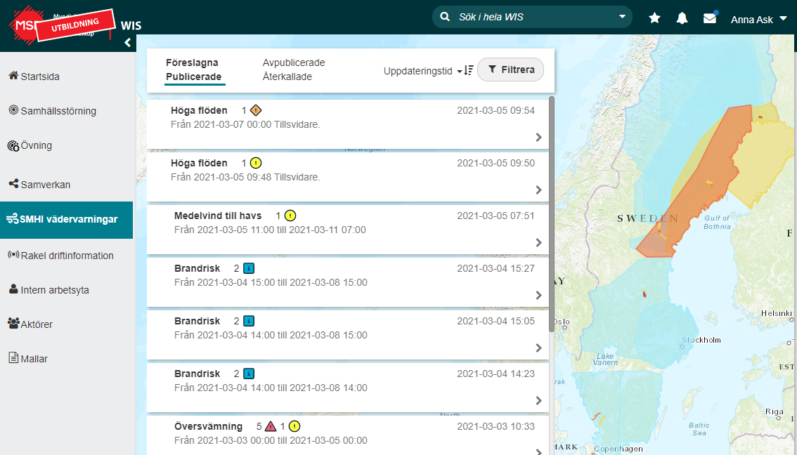
Vädervarningar och meddelanden
Listan i modulen visar som standard aktuella föreslagna och publicerade varningar.
Alla gällande varningar visas dessutom i kartan och en kortare beskrivning dyker upp när muspekaren passerar.

Slide 15
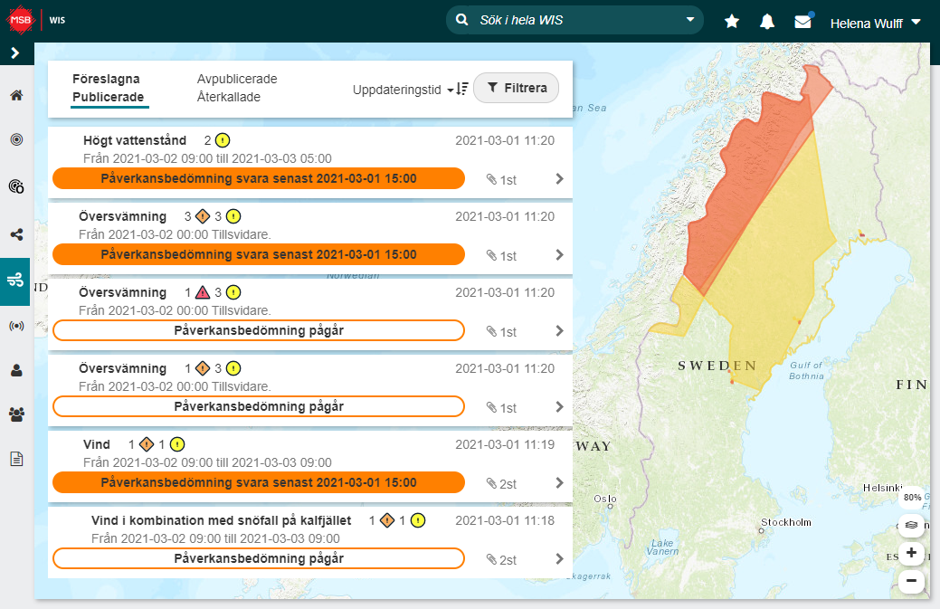

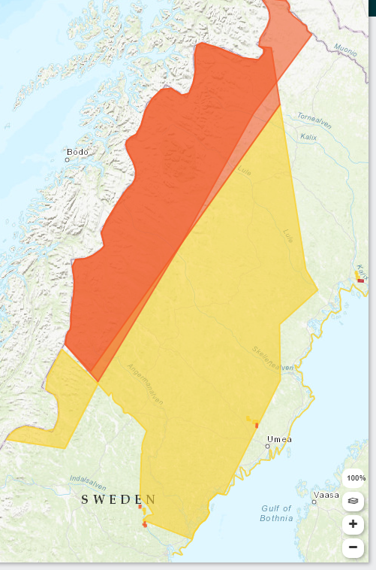
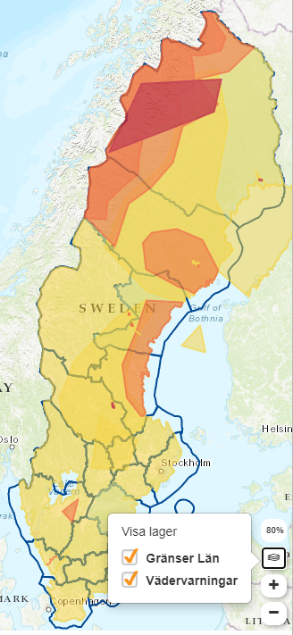
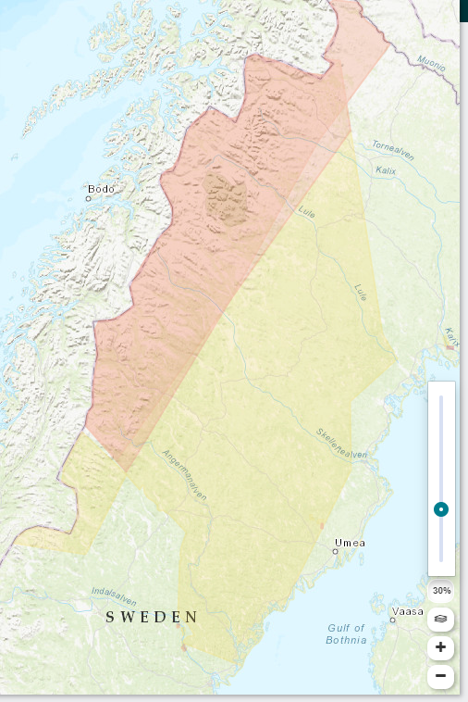
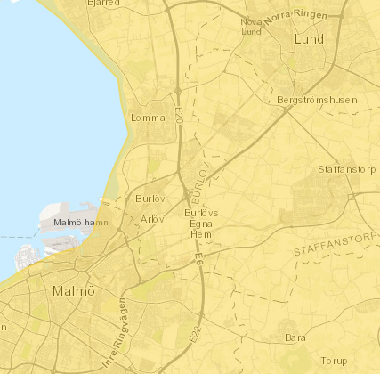
Kartans möjligheter
Transparens
Lager
Transparens
Lager
Zooma in
Zooma ut
Zoom
Längst nere till höger i kartan ligger funktionerna; transparens, lager och zoom.
Ju mer zoom desto fler detaljer i kartan!

Slide 16
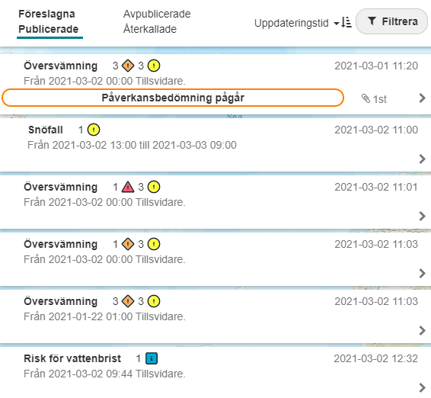
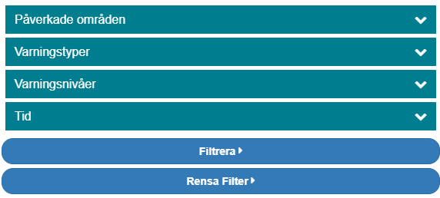
Hitta vädervarningar i listan
Sortera genom att visa resultat efter
Uppdateringstid eller Starttid
Filtrera fram ett lämpligt urval, om för många varningar visas:
För att se avslutade varningar, väljs Avpublicerade/Återkallade. De är synliga en begränsad period.

Slide 17

Vilka är och vad betyder ikonerna för
Varningsnivåer och Meddelanden?
Varningsnivåerna
  Gul
  Orange
  Röd
Varningsnivåerna gul, orange och röd varning definieras efter omfattningen av de konsekvenser som bedöms kunna uppstå i samband med varningssituationen.
Meddelanden för
  Risk för vattenbrist
  Höga temperaturer
  Brandrisk
Ett meddelande kan belysa en indirekt fara av en väderhändelse som pågår under en längre tid eller som berör enskilda riskgrupper. Läs mer på smhi.se!
(Notera att ikonen kan komma att bytas ut.)

Slide 18
Om vädervarningar i listan
Typ av varning framgår av rubriken
Ikonerna visar typ, nivå och antal delvarningar
Så länge rutan Påverkansbedömning pågår syns, är varningen föreslagen.
Varningens omfattning i tid
Senaste uppdateringen
När muspekaren är över den vita varningsrutan markeras berört området i kartan
Klicka i den vita rutan för att få mer information och se respektive delvarning i detalj.
(se följande bilder)

Slide 19
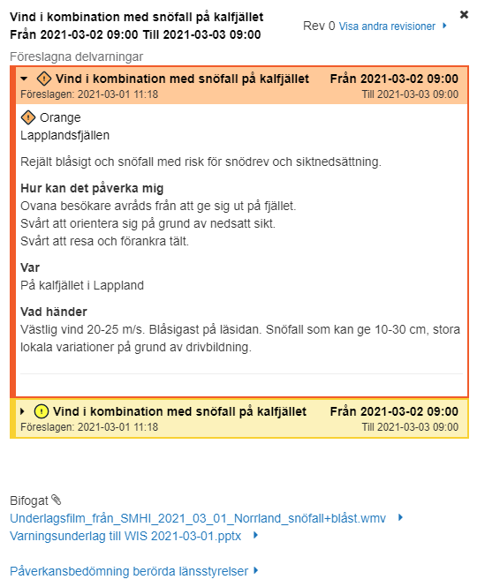
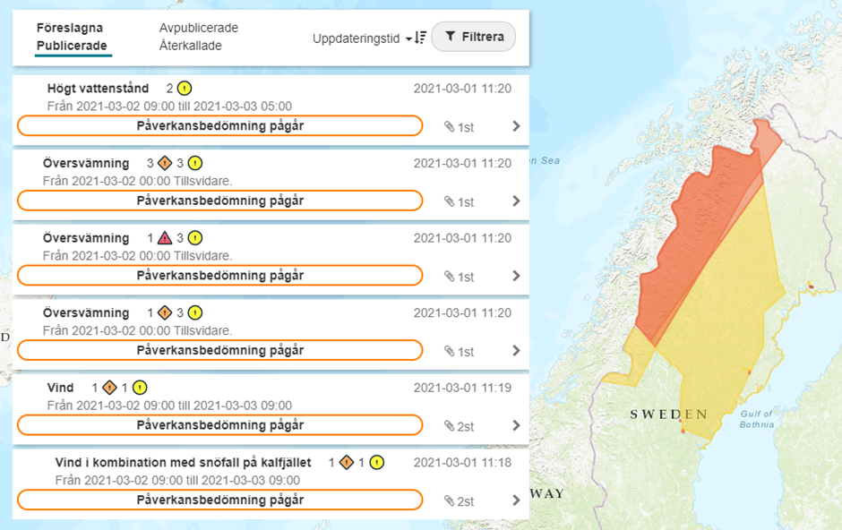


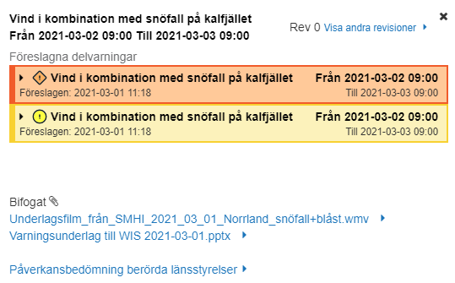
Varningsförslag
Varje varning kan bestå av en eller flera delvarningar avseende områden
Så länge rutan Påverkansbedömning pågår syns är en varning föreslagen.
Längst ner finns varningsunderlag och länk till inlämnade påverkans-bedömningar
från övriga
länsstyrelser.
Klicka och läs
textförslagen i
varje delvarning.

Slide 20
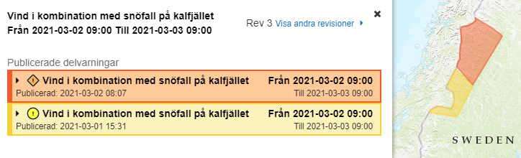
Publicerade och föreslagna vädervarningar
För varje delvarning framgår det om de är Föreslagna eller Publicerade
Underlagen är synliga så
länge varningen är föreslagen.
Vill du se underlaget efter att varningen är avpublicerad,
hittar du det i tidigare
revisioner av varningen.
Utifrån berörda länsstyrelsers ställningstaganden, fattar SMHI:s vakthavande beslut om varningen och publicerar den i SMHI:s kanaler.

Slide 21
Se inlämnade ställningstaganden
Alla aktörer med standardrättighet kan se inlämnade ställningstaganden, genom att gå in i varningen och klicka på en länken Påverkansbedömning berörda länsstyrelser.
Länken blir dock synlig först när minst ett svar är lämnat.

Slide 22
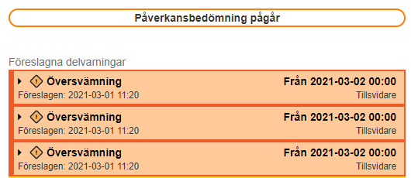
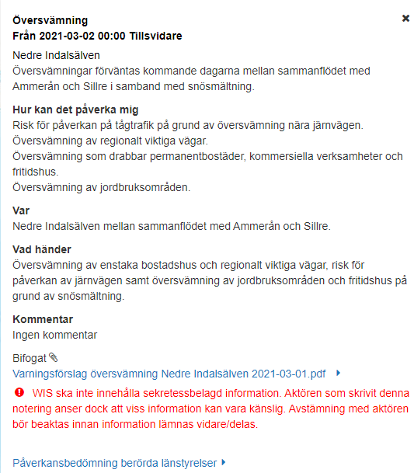
Varning och varningsförslag Översvämning (1)
Detta är en ny varningstyp som fungerar som ett komplement till höga flöden, ersätter högt vattenstånd i sjöar och utfärdas enbart för de sex största sjöarna.
Man använder en ny metod för hydraulisk modellering för att kunna bedöma risken för översvämningar i samband med höga flöden.
Varningsområdet i WIS-kartan illustrerar vilken del av vattendraget som varningen gäller. Information om aktuellt översvämningsområde beskrivs i underlaget som bifogas varningsförslaget.

Slide 23
Varning och varningsförslag Översvämning (2)
Översvämningsvarningarna innehåller mer högupplöst information än andra varningstyper.
Särskild varsamhet gäller för underlag vid översvämningsvarningar, som har en särskild markering i WIS, vilken indikerar innehåll med känslig information.
Detta beror på att underlaget innehåller översvämningskartor med en hög upplevd detaljeringsgrad, men också en inneboende osäkerhet vilket ställer mycket höga krav på tolkning och användning av informationen.
Dessutom finns aspekter kring informationssäkerhet att beakta.

Slide 24
Varning och varningsförslag Översvämning (3)
För vissa sträckor saknar SMHI tillräckliga beräkningar och där kan delvarningar inte utfärdas. De områden där delvarningar potentiellt kan utfärdas framgår i varnings-tjänsten på smhi.se.
I underlaget som presenteras tillsammans med ett varningsförslag i WIS, framgår vilken tillgång till beräkningar som SMHI har i det aktuella varningsområdet.

Slide 25
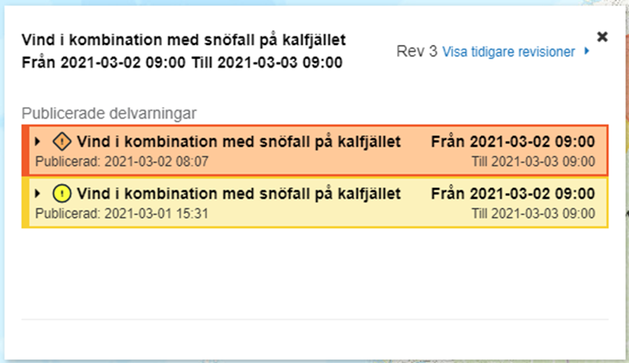
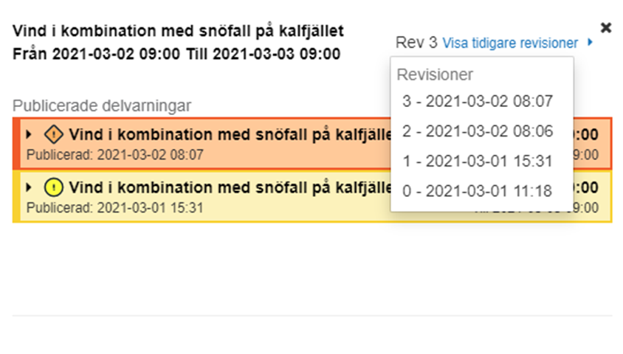
Revisioner
Växla mellan revisioner för att se varningsförloppet.
Vid uppdateringar sparas tidigare revisioner och finns tillgängliga i respektive varning.

Slide 26
Varningsförslag, påverkansbedömning och ställningstagande
Observera! Exempel på besvarade påverkansbedömningar hittar du längst bak i detta utbildningsmaterial

Slide 27
Om varningsförslag, påverkans-bedömning och ställningstagande
För de varningstyper där SMHI bedömt att beslutsunderlaget kan bli bättre med hjälp av dialog med lokala och regionala aktörer integreras samverkan i beslutsprocessen.
Detta sker genom att länsstyrelserna ombeds att göra ett ställningstagande till SMHI:s varningsförslag.
I detta kapitel kan du läsa mer om hur det går till.

Slide 28
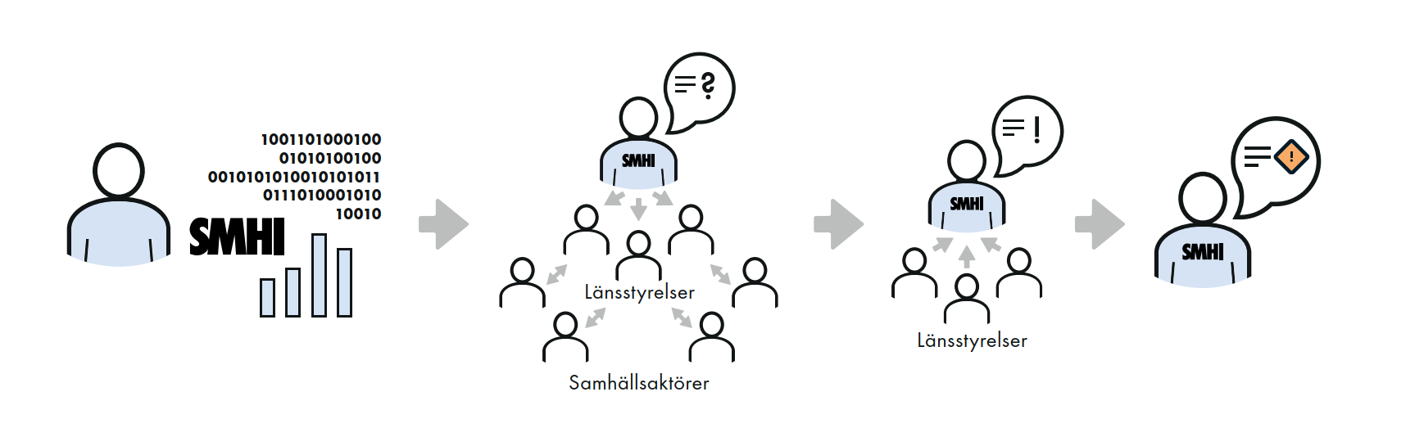
Varningsförslag och ställningstagande/påverkansbedömning
Varningsförslag (underlag med frågor)
SMHI lägger upp ett prognosunderlag i vädervarningsmodulen i WIS. Samtidigt skickas en begäran om ställningstagande (frågeformulär) till berörda länsstyrelser. Berörda länsstyrelsers TIB initieras dessutom av SOS Alarm.
Ställningstagande (svar)
När länsstyrelsens TIB har gjort en regional bedömning återkopplar TIB detta till SMHI genom att besvara begäran om i WIS. Utifrån berörda länsstyrelsers svar fattar SMHI:s vakthavande beslut om varningen och publicerar den i SMHI:s kanaler.

Slide 29

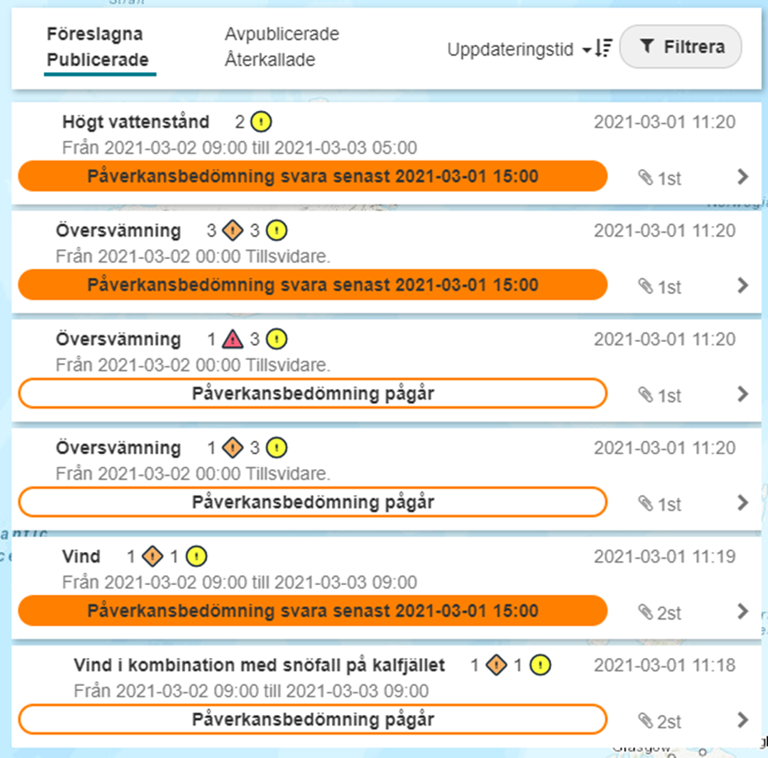
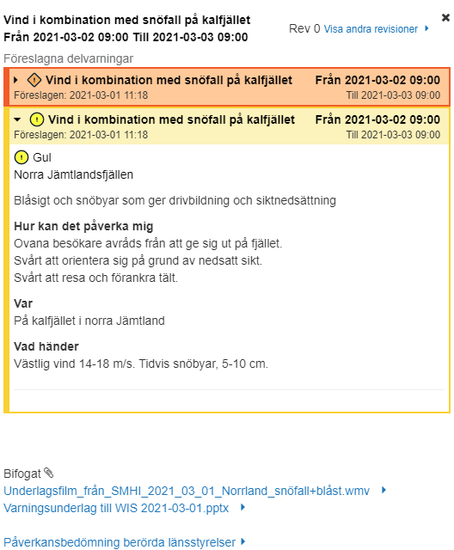
Varningsförslag (frågor)
Du är alltid välkommen att ringa SMHI:s vakthavande för dialog runt varningsunderlag och prognoser!
När kuvertet högst upp har
en blå prick, finns det olästa
meddelanden. Detta sker exempelvis när det egna länet förväntas göra ett ställningstagande.
Som användare med särskild rättighet för vädervarningar är det möjligt att ställa in meddelandeutskick via epost/sms för de situationer då det egna länet förväntas göra ett ställningstagande.
När det finns ett ställningstagande för länet att besvara framgår det i listan och i delvarningen genom en orange knapp som ser ut så här:

Slide 30
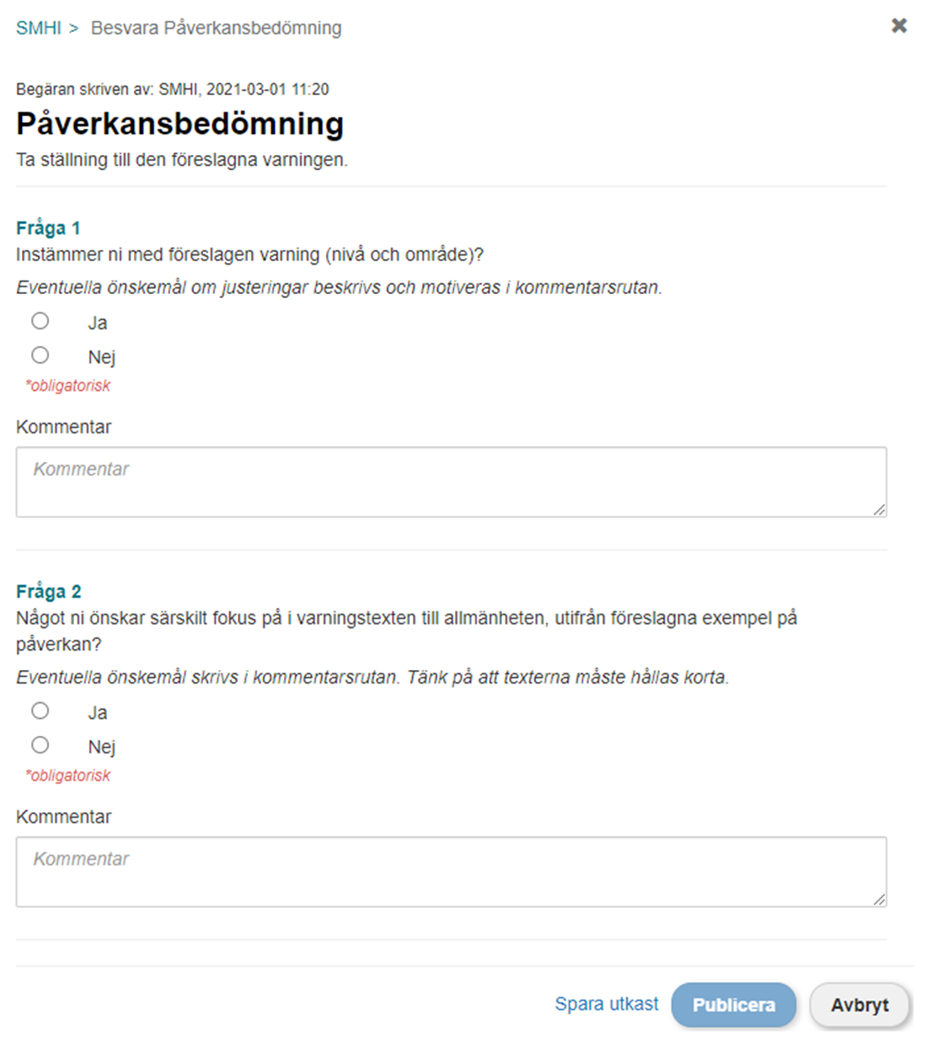
Ställningstagande (svar)
I ställningstagandet ska ert län ta ställning till varningsnivån, det geografiska området samt förslag på varningstext.
Ert läns ställningstagande innefattar
den del av varningen som berör ert
läns geografiska område.
I vädervarningen länkas till
formuläret för påverkansbedömning.
Det är alltid samma frågor.
Om man instämmer i föreslagen varning, klickar man i Ja på första frågan och Nej på andra frågan!

Slide 31
Publicerade varningar och meddelanden
Publicerade varningar och meddelanden visas även i WIS, men SMHI:s kanaler kompletteras löpande med den senaste informationen. Därför rekommenderas dessa i första hand när det gäller publicerade varningar och meddelanden.

Slide 32
Meddelandeutskick
Mer information om meddelandeutskick går att hitta i Nationell vägledning för vädervarningar – Samhällsaktörernas arbete

Slide 33
Här ställer du in Meddelandeutskick
För att få aviseringar om nya väder-varningar och meddelanden, görs inställningar under Meddelandeutskick. Klicka på:
<Namn> → Meddelandeutskick → SMHI Vädervarningar
Här väljs hur och för vilket område aviseringar önskas, såväl för föreslagna som för publicerade vädervarningar.
Föreslagna vädervarningar med tillhörande underlag finns att läsa i WIS. De publicerade vädervarningarna presenteras med länkar till SMHI:s informationskanaler.
Välj Meddelandeutskick,
när du klickat på ditt namn!

Slide 34
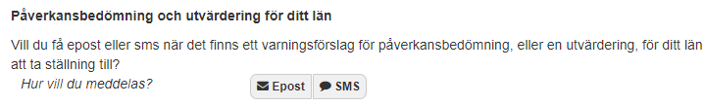
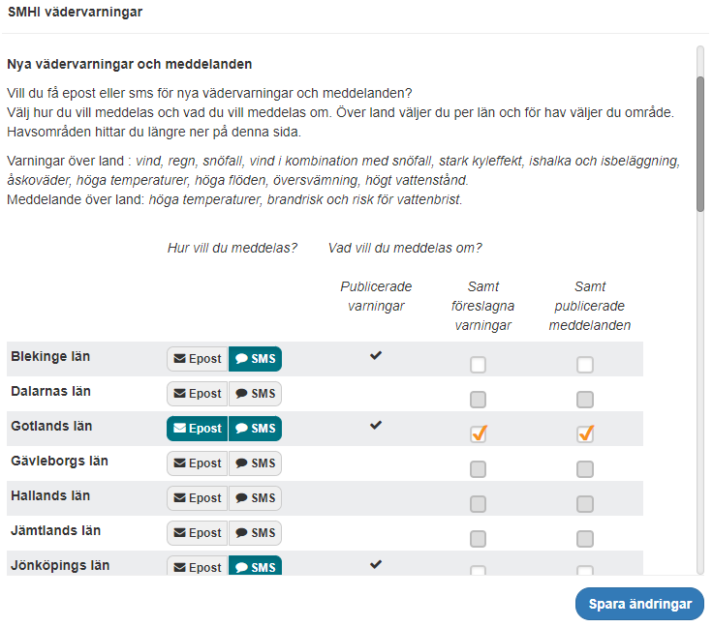
Så här gör du
Om du är användare i WIS som tilldelats särskild rättighet för vädervarningar, ligger frågan om meddelandeutskick för Påverkansbedömning och utvärdering för ditt län överst.
Välj sedan på vilket sätt och för vilka län du vill ha varningar och meddelanden.
Meddelandeutskick kan erhållas om:
  Publicerade varningar
    samt föreslagna varningar
    samt publicerade meddelanden
  Publicerade varningar för havsområden
    samt kulingvarningar
  (längre ner på samma sida)

Slide 35
Nationell varningsutvärdering
Observera! Exempel på besvarade nationella utvärderingsfrågor hittar du längst bak i detta utbildningsmaterial

Slide 36
Nationell utvärdering efter passerad vädervarning
En enkel nationell utvärdering kommer att skickas till berörda länsstyrelser genom WIS för alla landbaserade varningar.
För varningstyper som det normalt inte samverkas kring kan det vara svårt att utvärdera om rätt område och nivå har valts, men det är ändå värdefullt för SMHI att få återkoppling på den varningsinformation och framförhållning som givits i den aktuella händelsen, samt att få förbättringsförslag relaterade till exempelvis tröskelvärden.
De länsstyrelser som har varit berörda av varningen ombeds att besvara ett antal frågor kring den upplevda varningssituationen.

Slide 37
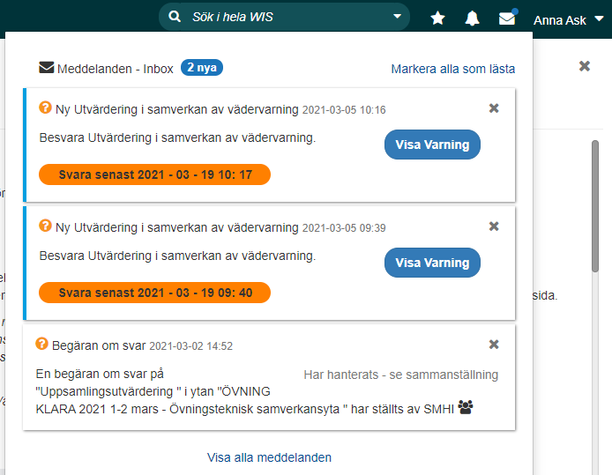
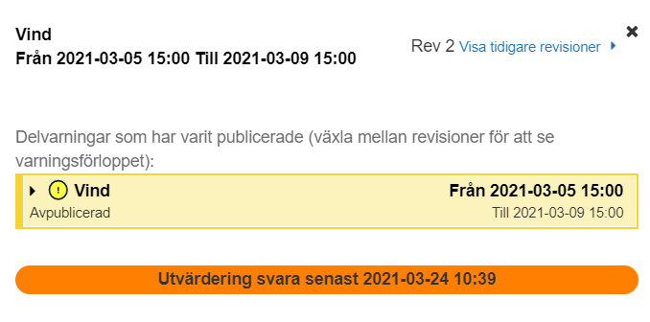
När finns det en nationell varningsutvärdering?
När kuvertet högst upp har
en blå prick, finns det olästa meddelanden. Detta sker exempelvis när det finns en nationell varnings-utvärdering för ert län att besvara.
Välj Visa Varning, där finns en länk till utvärderingen, kompletterad med sista svarsdatum
Klicka på Utvärdering svara senast… och formuläret med frågor visas

Slide 38
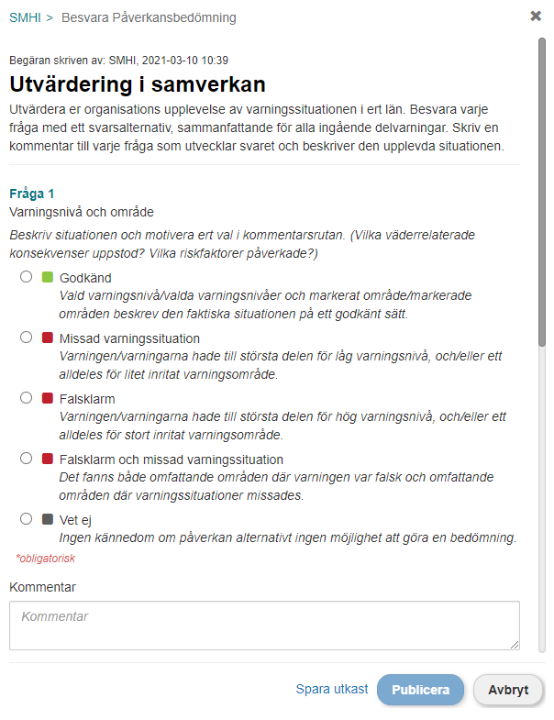
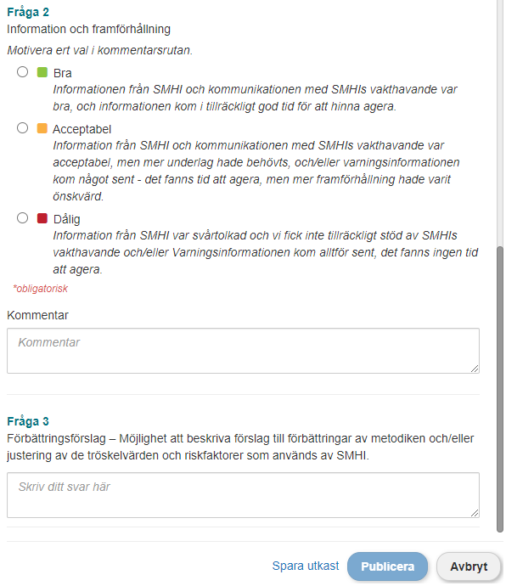
Nationella utvärderingsfrågor
Utvärderingen består av tre frågor med svarsalternativ och fritextfält för möjlighet att göra förtydliganden.
Utvärdering besvaras utifrån organisationens upplevelse av varningssituationen i sitt län
Frågorna ska besvaras utförligt då de är en viktig grund för både aktuella mätetal och för förbättringsåtgärder.
Var noga med att motivera dina svar!

Slide 39
Exempel på besvarade påverkans- bedömningar och nationella utvärderingar

Slide 40
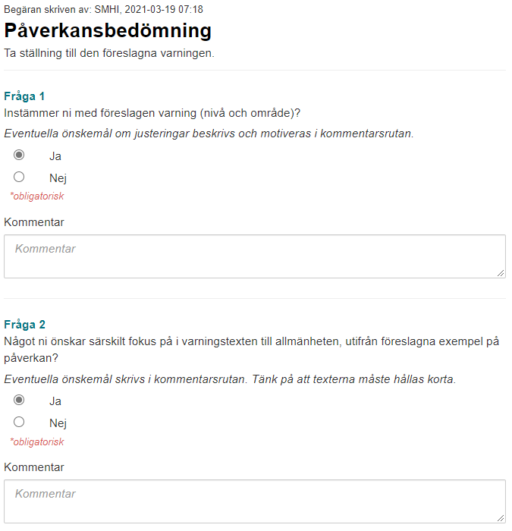
Eftersom det är mars och många har bytt till sommardäck så bör fokus ligga på trafikproblem. Lyft gärna dessa i den övergripande beskrivningen. Mängderna i sig är ganska små så vi bedömer inte att det kommer att leda till elbortfall eller annat.

Slide 41
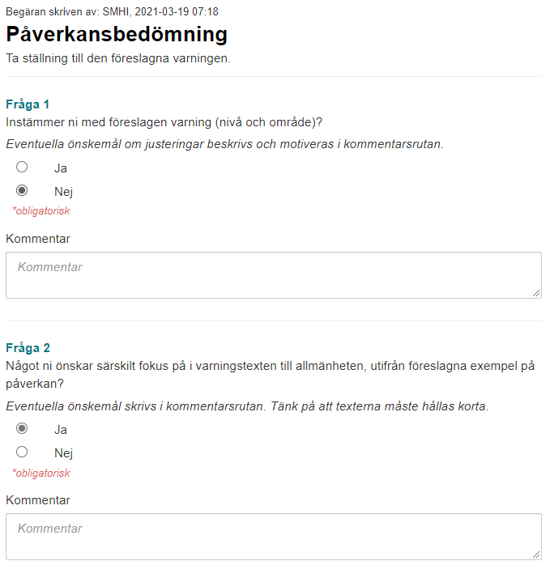
Nivån skulle behöva ändras i en del av området. Kommunerna i den norra halvan av länet har fortfarande problem efter det förra snöfallet, så vi bedömer att det kommer att det blir konsekvenser på orange nivå från ca NN-älven och norrut.
Förtydliga gärna att störst problem väntas på mindre vägar samt i städerna.

Slide 42
Vi har flera isvägar så lyft exemplet om isvägar i den övergripande beskrivningen.

Slide 43
Vi har en mjuk/sandig kuststräcka i vårt område så lyft exemplet om erosion i den övergripande beskrivningen.

Slide 44
Vi instämmer med förslaget. Bara för er kännedom så har Trafikverket lyft att järnvägen, sträckan mellan x och y, riskerar att drabbas mer omfattande.
Vi har många kustnära vägar, viadukter och järnvägar här så lyft gärna exemplet om begränsad framkomlighet i den övergripande beskrivningen.

Slide 45
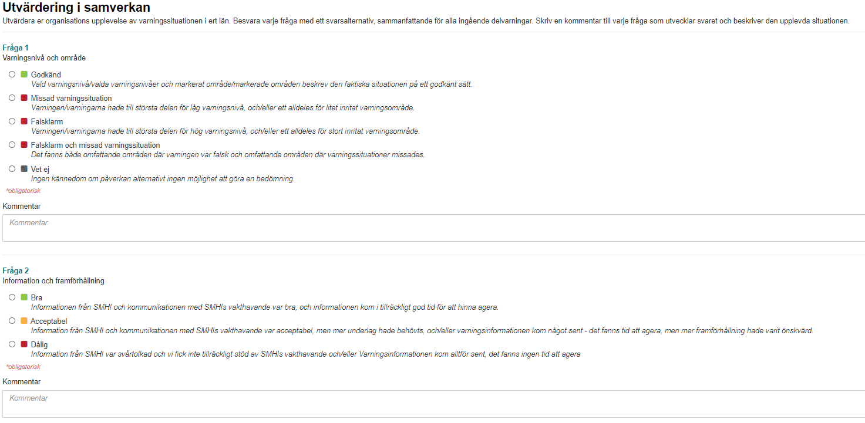
Beskriv situationen och motivera ert val i kommentarsrutan. (Vilka väderrelaterade konsekvenser uppstod? Vilka riskfaktor påverkade?)
Vi instämmer med förslaget. Bara för er kännedom så har Trafikverket lyft att järnvägen, sträckan mellan x och y, riskerar att drabbas mer omfattande.
Det var stora problem på vägarna, främst mindre vägar på grund av trädfällning. Sannolikt spelade avsaknad av tjäle in. För mer information, kontakta gärna Lisa Larsson som var TiB. Tel XXX-XXXXXXX
Motivera ert val i kommentarsrutan
Något ni önskar särskilt fokus på, utifrån föreslagna exempel på påverkan, i
varningstexten till allmänheten
Vi har många kustnära vägar, viadukter och järnvägar här så lyft gärna exemplet om begränsad framkomlighet i den övergripande beskrivningen.
Det hade varit bra med kartor med vindpilar i underlaget, eftersom vissa initialt missförstod vindriktningen. Annars uppskattar vi vakthavandes medverkan på konferensen då missförståndet klarnades upp. För mer information, kontakta gärna Lisa Larsson som var TiB. Tel XXX-XXXXXXX

